Slide 1

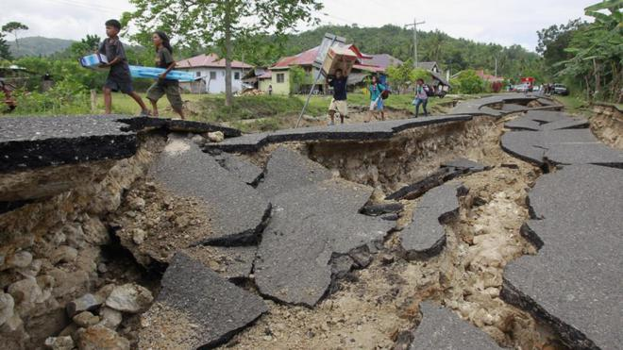
PERHITUNGAN PEMBIAYAAN SPM DENGAN APLIKASI SIAP TANGGUH BENCANA (www.siapbencana-bak.id)
DIREKTORAT JENDERAL
BINA ADMINISTRASI KEWILAYAHAN
KEMENTERIAN DALAM NEGERI

Slide 2
SIAP
TANGGUHBENCANA www.siapbencana-bak.id
APLIKASI BERBASIS ONLINE YANG BERTUJUAN UNTUK MENGHITUNG PEMBIAYAAN STANDAR PELAYANAN MINIMAL (SPM) SUB URUSAN BENCANA.

Slide 3
MAKSUD DAN TUJUAN
MAKSUD :
Menyediakan Aplikasi untuk menghitung pembiayaan SPM Sub Urusan bencana.
TUJUAN :
Memudahkan Daerah menghitung kebutuhan pembiayaan Standar Pelayanan Minimal (SPM) Kebencanaan.
Memudahkan Membuat Dokumen Pembiayaan dalam format RKA-SKPD.
Mengetahui jumlah kebutuhan pembiayaan per jenis Becana.
Memudahkan menghitung pencapaian SPM Sub Urusan Bencana di Daerah

Slide 4
DASAR PEMBIAYAAN SPM
LAMPIRAN
PERMENDAGRI NO. 101 TAHUN 2018 TENTANG STANDAR TEKNIS PELAYANAN DASAR PADA STANDAR PELAYANAN MINIMAL SUB URUSAN BENCANA DAERAH KABUPATEN/KOTA

Slide 5
ALAT DAN BAHAN
SARANA
NO | ALAT DAN BAHAN
1. | LAPTOP / PC
2. | AKSES INTERNET
3. | DOKUMEN PERENCANAAN DAN PEMBIAYAAN
4. | Standar Satuan Harga (SSH) / SBU
5. | LAMPIRAN PERMENDAGRI NO. 101 TAHUN 2018

Slide 6
TAHAPAN APLIKASI SIAP TANGGUH BENCANA
TAHAP 5
TAHAP 1
TAHAP 3
REGISTRASI
PROFILE
MENETAPKAN TARGET
PEMBIAYAAN
PENCAPAIAN SPM
OUTPUT
TAHAP 4
TAHAP 2

Slide 7
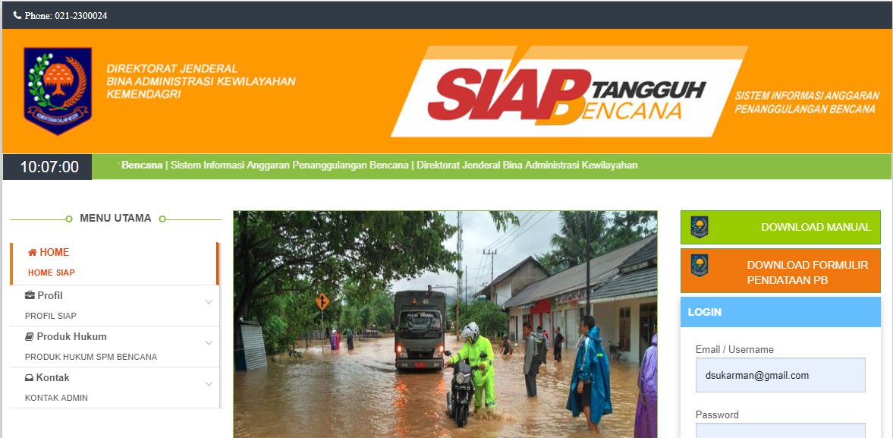
APLIKASI
SARANA
siapbencana-bak.id

Slide 8
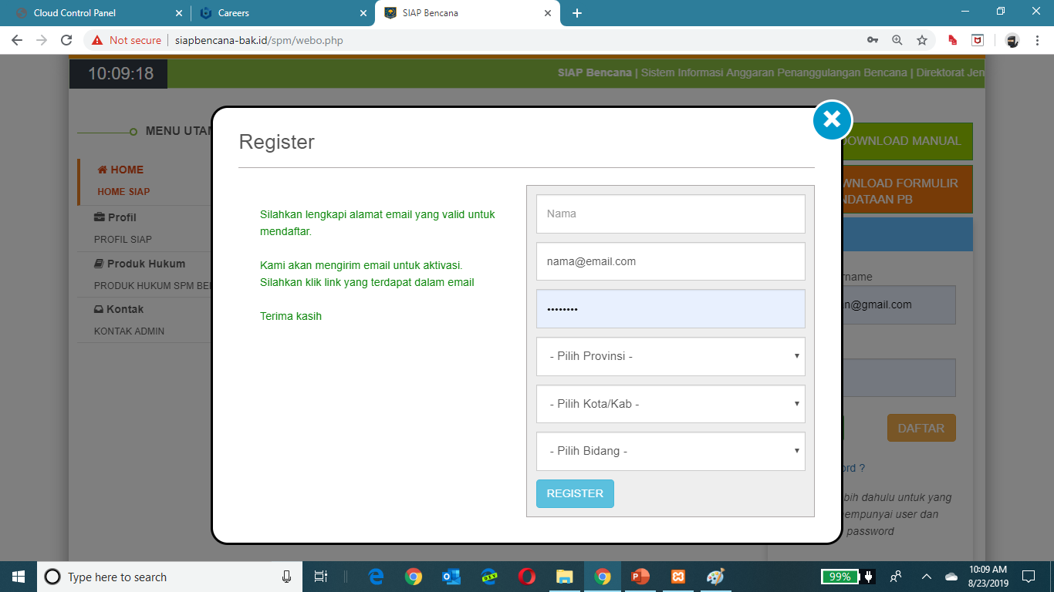
REGISTRASI
SARANA
Registrasi dan verifikasi akun menggunakan alamat
email pengguna.
Satu akun pengguna untuk satu BPBD

Slide 9
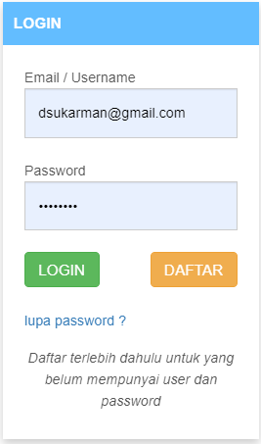
MASUK KE APLIKASI
SARANA
Masuk ke Aplikasi menggunakan username dan
password yang sudah didaftarkan sebelumnya.

Slide 10
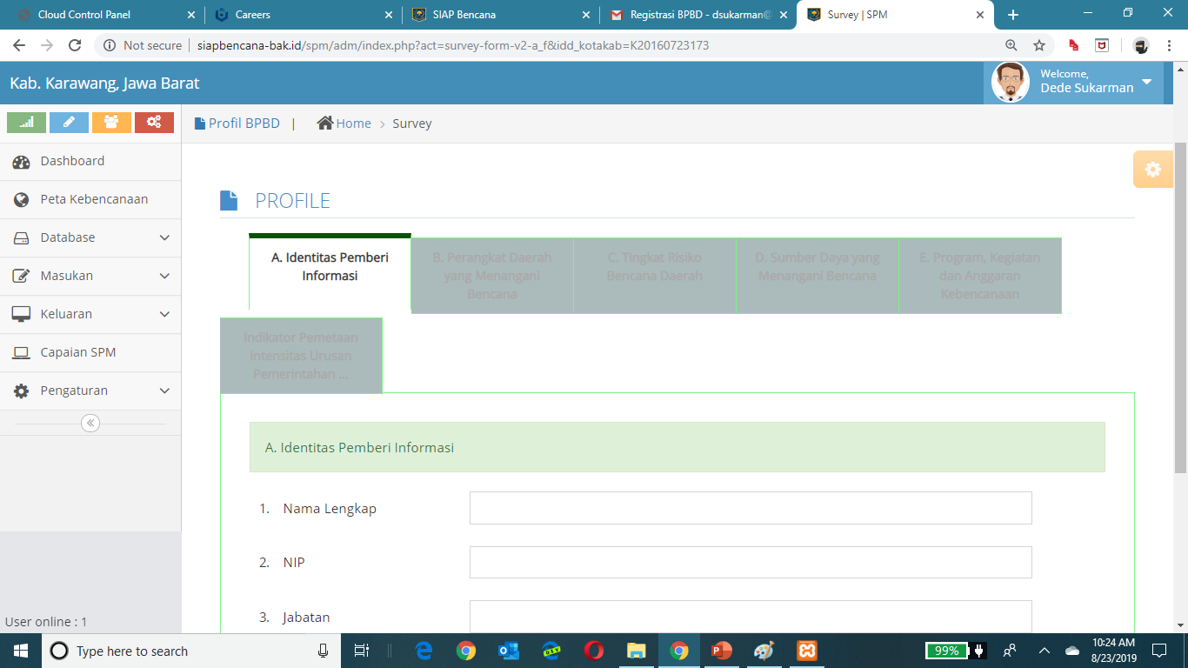
MENGISI DAN MELENGKAPI
PROFILE
SARANA
Mengisi dan melengkapi Profile

Slide 11
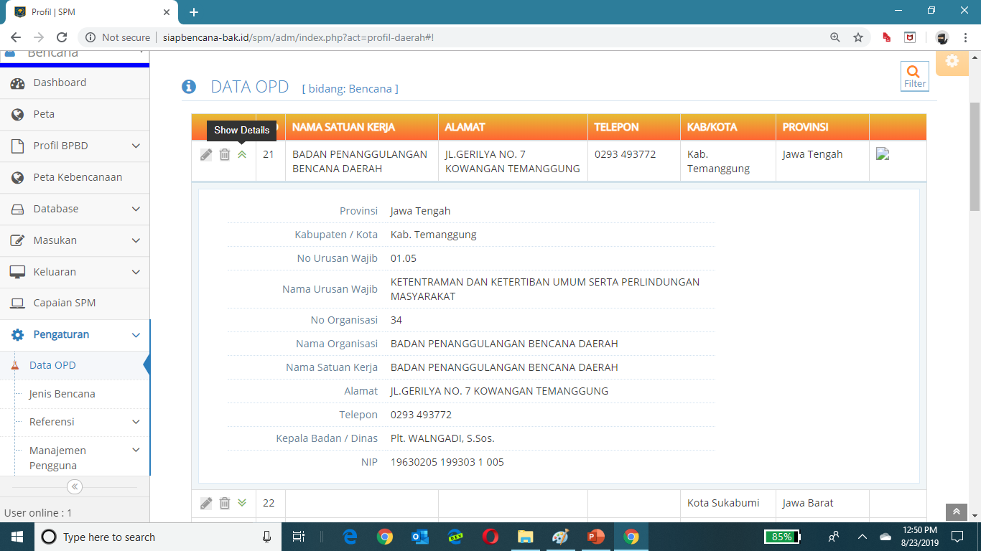
MENGISI DAN MELENGKAPI
DATA OPD
SARANA
Mengisi dan melengkapi data OPD

Slide 12
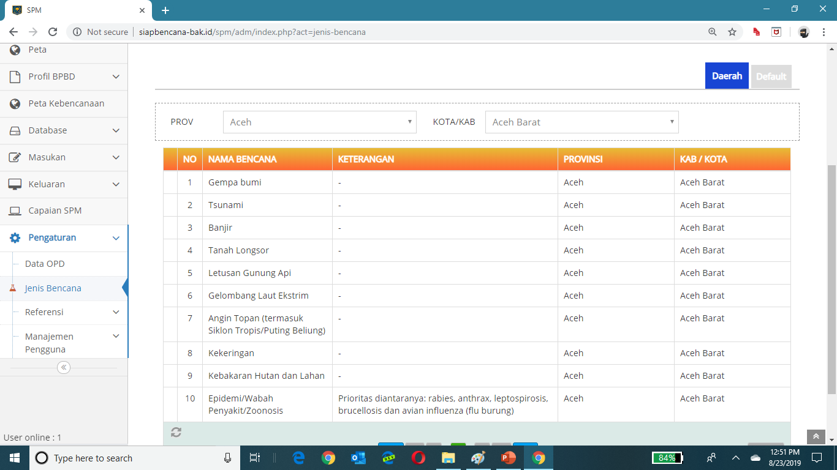
MENENTUKAN JENIS BENCANA
SARANA
Menentukan jenis bencana sesuai dengan jenis bencana
yang terdapat di daerah masing-masing

Slide 13
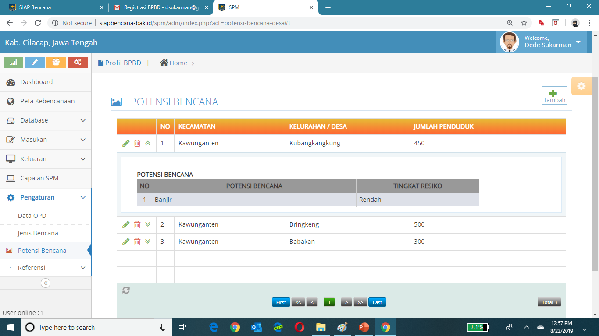
MENGISI POTENSI BENCANA
SARANA
Mengisi potensi bencana wilayah dan potensi jumlah
Penduduk terdampak sesuai dengan jenis bencana.

Slide 14
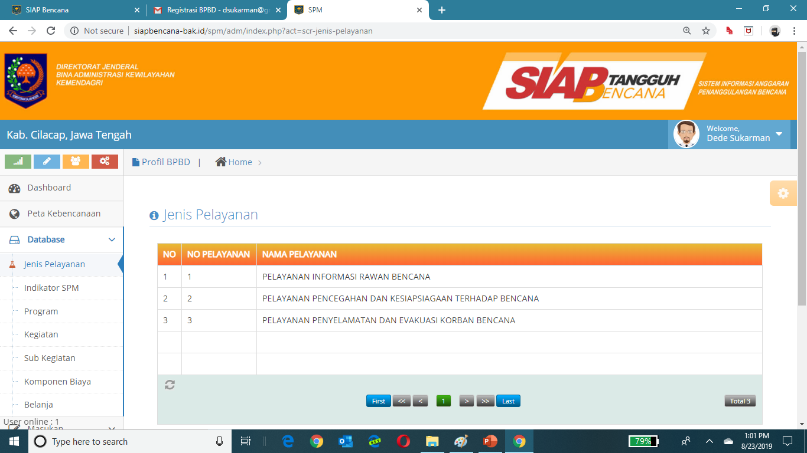
DATABASE
SARANA
Database terdiri dari Jenis Pelayanan , Indikator SPM,
Program , Kegiatan , Sub Kegiatan , Komponen Biaya.
Database sudah di sediakan oleh Admin Pusat

Slide 15
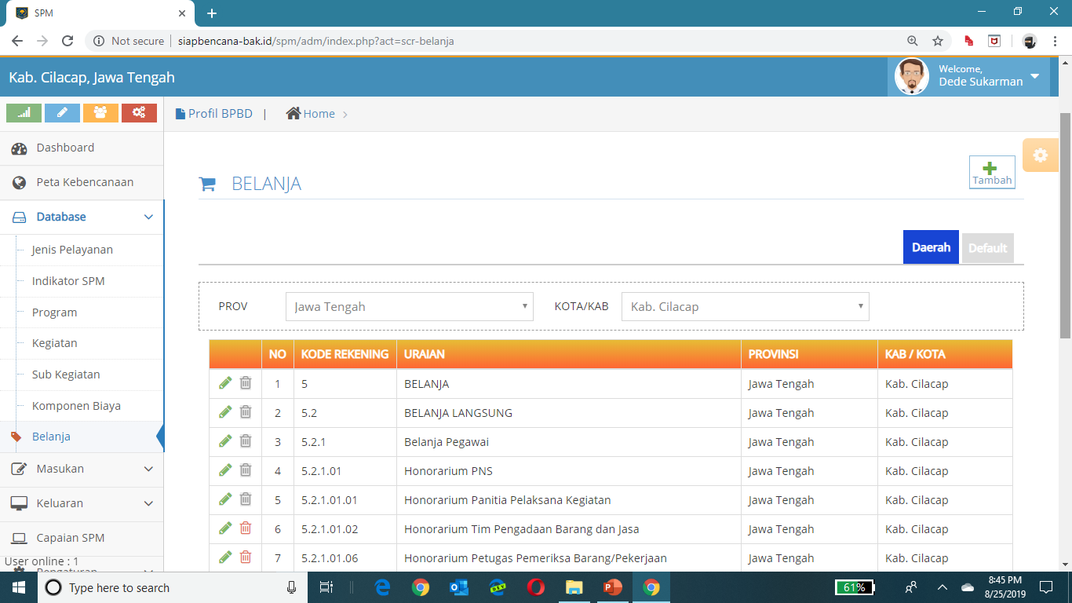
BELANJA
SARANA
Database belanja sesuai dengan di daerah masing-masing.

Slide 16
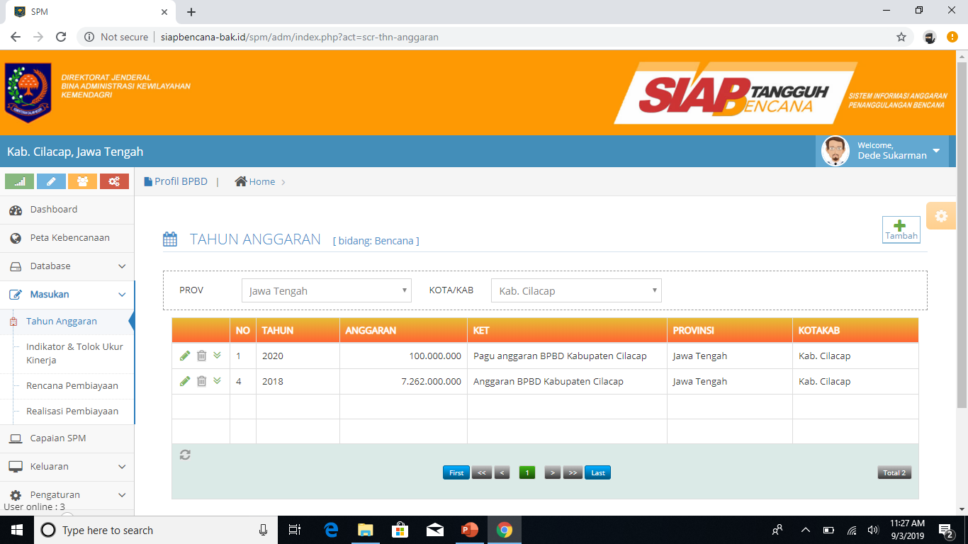
MASUKAN
SARANA
Masukan (Input) : Tahun Anggaran, Indikator dan
Tolak Ukur Kinerja, Rencana Pembiayaan dan
Realisasi Pembiayaan

Slide 17
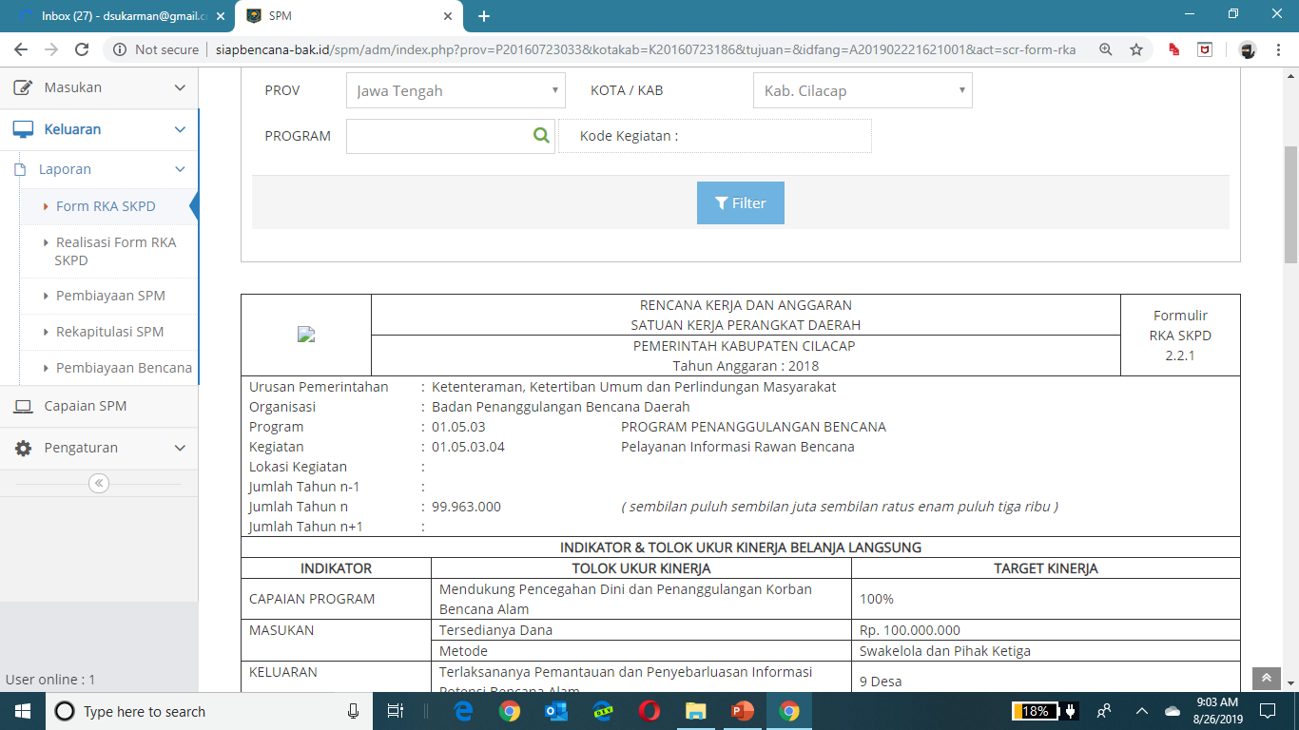
KELUARAN
SARANA
Keluaran (Output) : RKA-SKPD , Realisasi , Pembiayaan SPM,
Rekapitulasi , Pembiayaan per Bencana

Slide 18
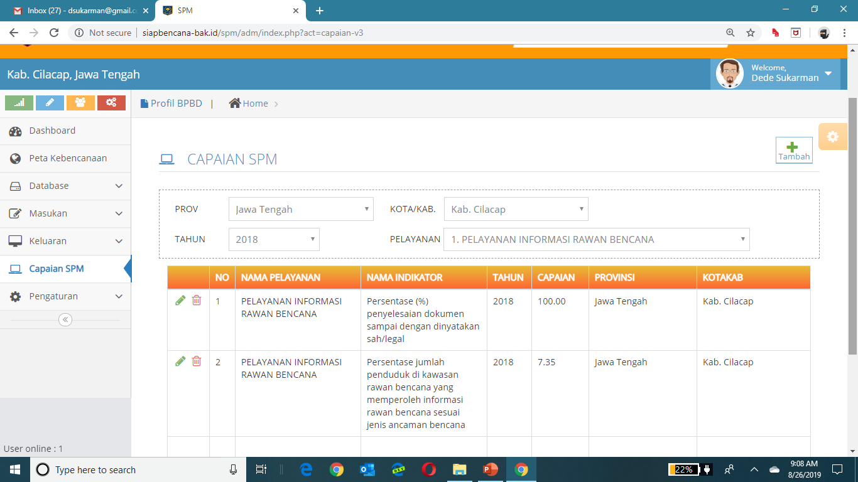
CAPAIAN SPM
SARANA
Capaian SPM untuk setiap jenis pelayanan

Slide 19
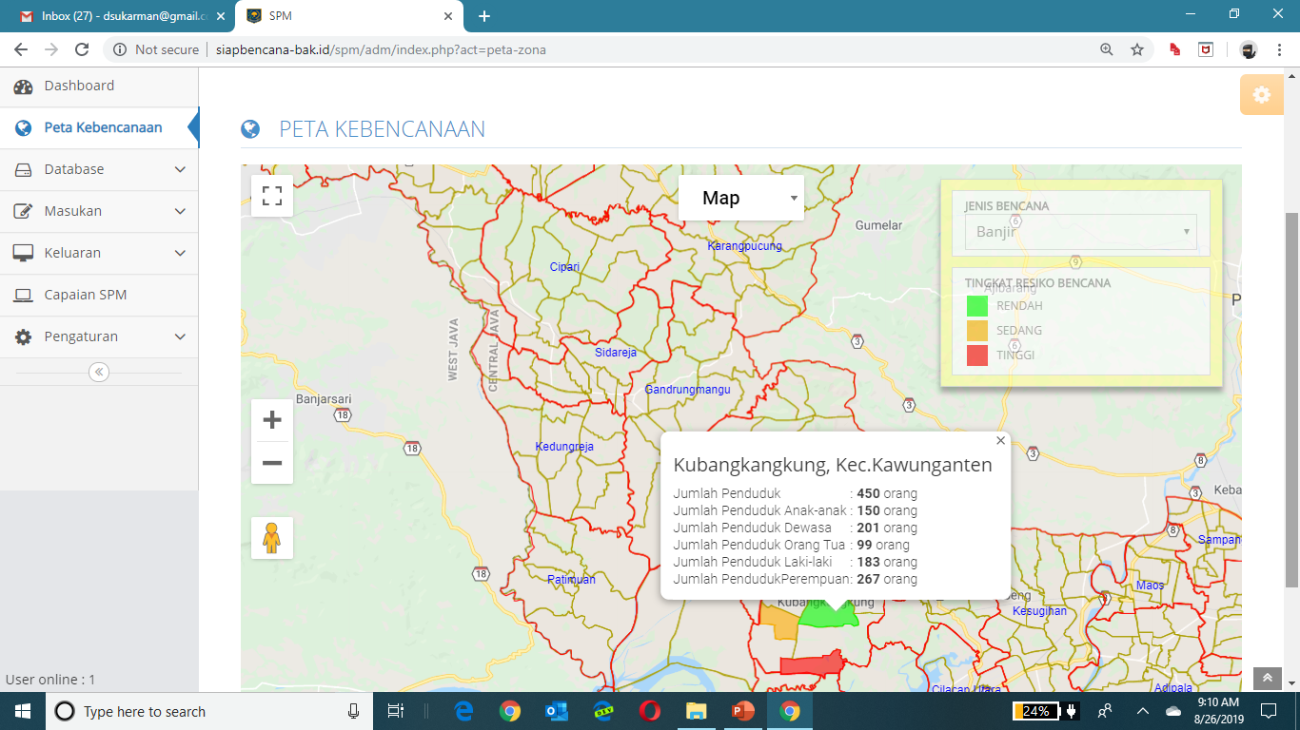
FITUR
SARANA
Peta Kebencanaan (GIS) , menampilkan jenis , resiko dan
jumlah penduduk di satu wilayah yang terdampak bencana

